Slide 1
과목_학년학기_단원 | suhi_0601_06
차시명 | 01 공부할 준비가 되어 있나요
파일명 | suhi_0601_06_0001
검토 | 담당
수학팀 | 김윤희
문서 HISTORY
번호 | 버전 | 문서 작성일 | 내용 비고 | 작성자 (내선번호) | 검토자
1 | V 1.0 | 2022.02.17 | 문서 발생 | 백지수
2 | V 2.0 | 2022.03.22 | 1차 검수 및 문서 수정 |  | 김윤희
3
4
5
6
7
8
9
10
11

Slide 2
학습단계 | 파일명 | 페이지 정보 | 프레임 수 | 자료 형태 (동영상, 애니메이션, 노래)
 | suhi_0601_06_0001.html | 수학 익힘 77쪽 | 1 | Html5
총 프레임 수 |  |  | 1

Slide 3
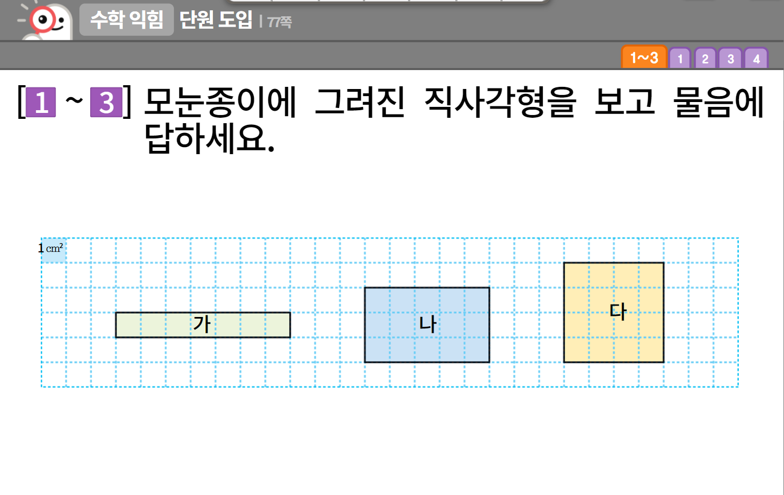
6-1
6. 직육면체의 부피와 겉넓이
suhi_0601_06_0001
01 공부할 준비가 되어 있나요
수정사항
링크 참고하여 익힘책 페이지 디자인 수정 (이하 공통)
1 | 숫자 약물 디자인 수정
2
3
4
5
1

Slide 4




6-1
6. 직육면체의 부피와 겉넓이
suhi_0601_06_0001
01 공부할 준비가 되어 있나요
수정사항
1 | 정답 확인 > 정답 가리기로 토글됨.
2 | 1~3 탭의 그림 넣어주세요.
3 | 풀이 확인 팝업창 (다음 슬라이드)
4
5
공부할 준비가 되어 있나요│ 77쪽
1~3
1
2
3
4
1 ㎠가 몇 개인지 세어 직사각형의 넓이를 구해 보세요.
2
가
7
㎠
나
15
㎠
다
16
㎠
3
1

Slide 5
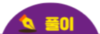
6-1
6. 직육면체의 부피와 겉넓이
suhi_0601_06_0001
01 공부할 준비가 되어 있나요
수정사항
<풀이 확인 클릭 시 나타나는 화면>
1
2
3
4
5
공부할 준비가 되어 있나요│ 77쪽
1~3
1
2
3
4
1 ㎠가 몇 개인지 세어 직사각형의 넓이를 구해 보세요.
가
7
㎠
나
15
㎠
다
16
㎠
1 ㎠의 수를 세어 직사각형의 넓이를 구합니다.

Slide 6
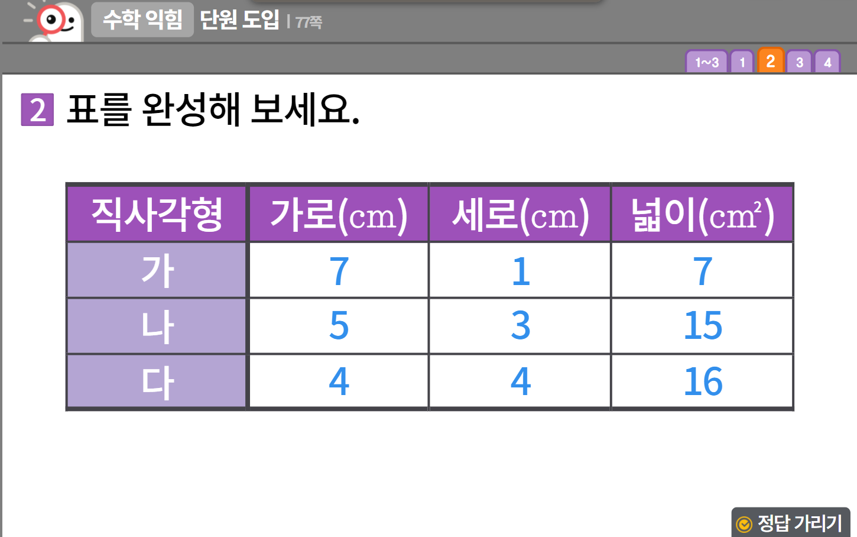
6-1
6. 직육면체의 부피와 겉넓이
suhi_0601_06_0001
01 공부할 준비가 되어 있나요
수정사항
1 | 숫자 약물 디자인 수정
2 | 표 디자인 수정
3 | 정답 확인 디자인 수정 정답 확인 > 정답 가리기로 토글됨.
4
5
1
2
3

Slide 7
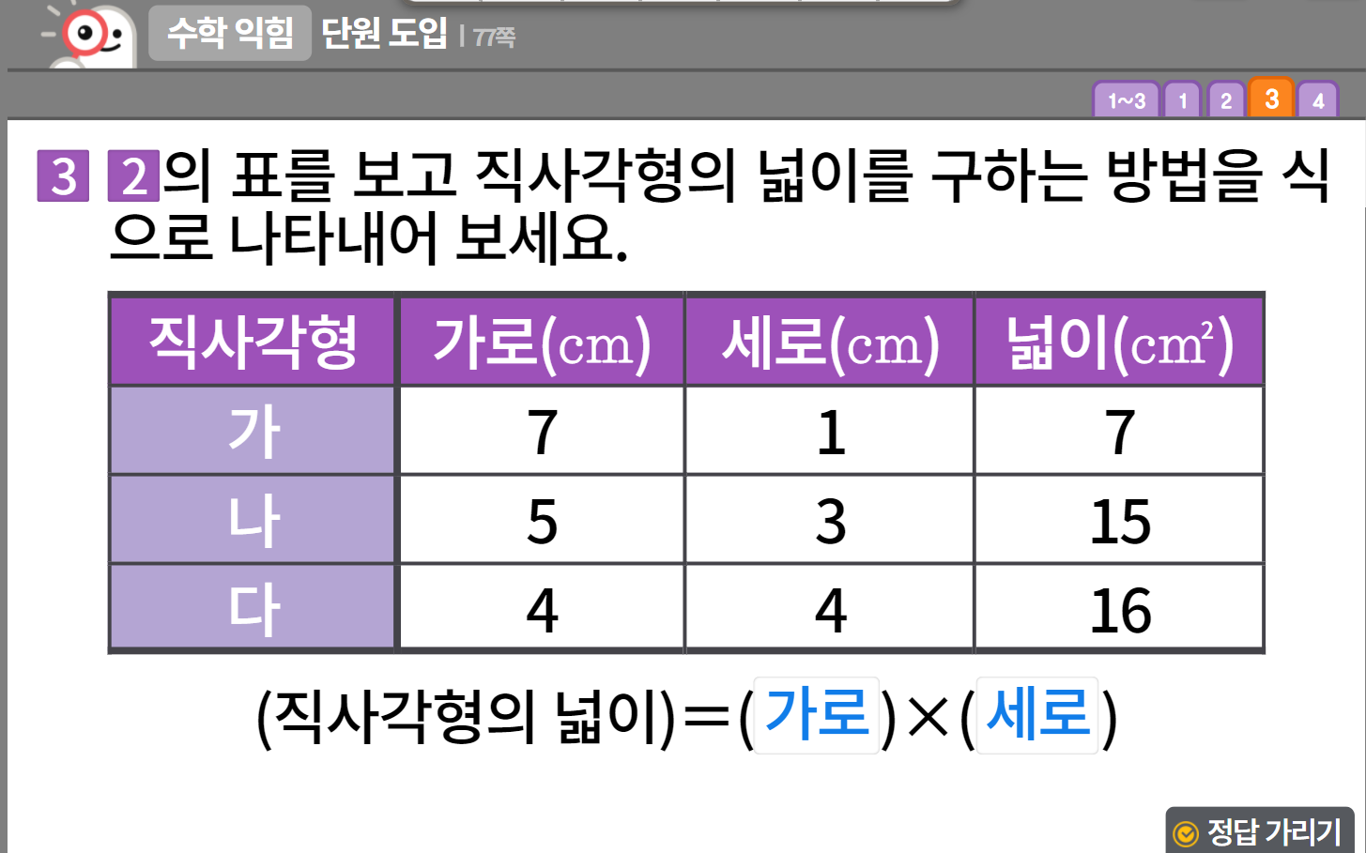
6-1
6. 직육면체의 부피와 겉넓이
suhi_0601_06_0001
01 공부할 준비가 되어 있나요
수정사항
1 | 숫자 약물 디자인 수정
2 | 표 디자인 수정
3 | 정답 확인 디자인 수정 정답 확인 > 정답 가리기로 토글됨.
4
5
1
2
3

Slide 8
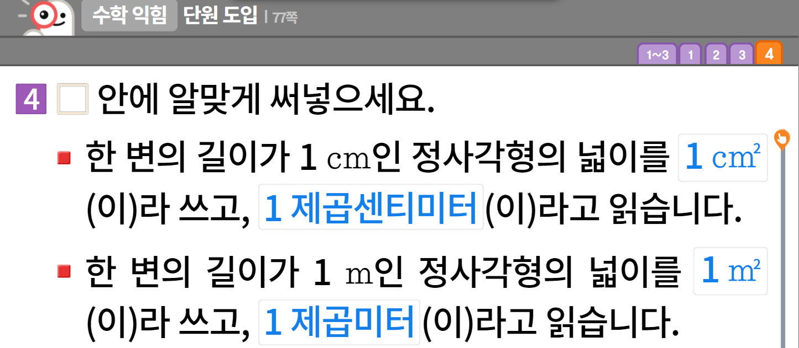

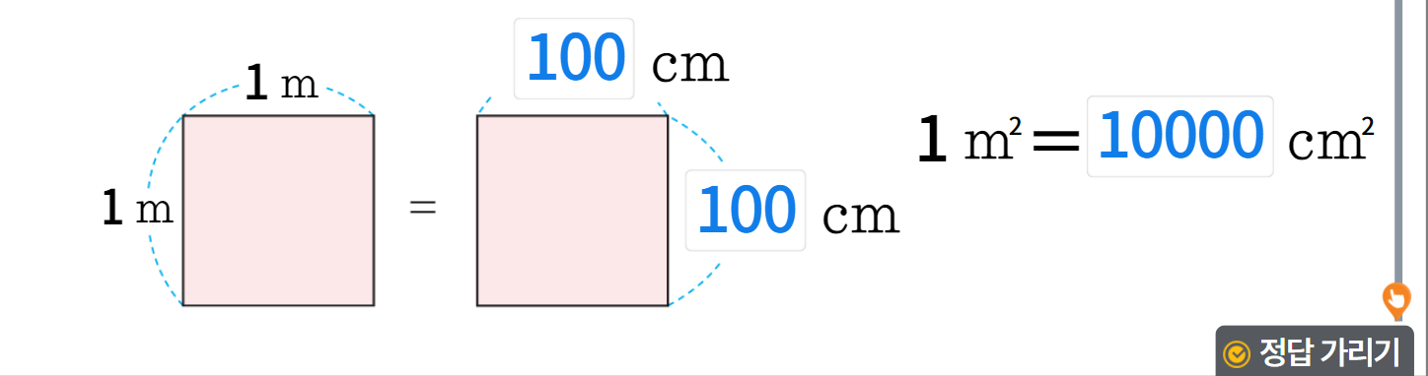


6-1
6. 직육면체의 부피와 겉넓이
suhi_0601_06_0001
01 공부할 준비가 되어 있나요
수정사항
1 | 숫자 약물 디자인 수정
2 | 빈칸 디자인 수정
3 | 블릿 디자인 수정
4 | 스크롤 삭제
5 | 정답 확인 디자인 수정 정답 확인 > 정답 가리기로 토글됨.
6 | 한 페이지에 들어가게 해주세요. 안 들어갈 경우, 이너탭 사용(2개)하여 나눠주세요.
7 | 풀이 확인 팝업창 (이너탭으로 나누는 경우 6-2 부분에 넣어주세요)
1
2
6-1
3
4
6-2
7
5

Slide 9
6-1
6. 직육면체의 부피와 겉넓이
suhi_0601_06_0001
01 공부할 준비가 되어 있나요
수정사항
<풀이 확인 클릭 시 나타나는 화면>
1
2
3
4
5
넓이가 1 ㎠인 정사각형은 한 변의 길이가 1 cm이고, 넓이가 1 ㎡인 정사각형은 한 변의 길이가 1 m이므로 넓이가 1 ㎡인 정사각형에는 넓이가 1 ㎠인 정사각형이 가로와 세로에 100개씩 들어갑니다. 넓이가 1 ㎡인 정사각형에 넓이가 1 ㎠인 정사각형이 10000개 들어가므로 1 ㎡＝10000 ㎠입니다.

